Slide 1
Bài 4: SỨC SỐNG CỦA SỬ THI
( 9 tiết)

Slide 2

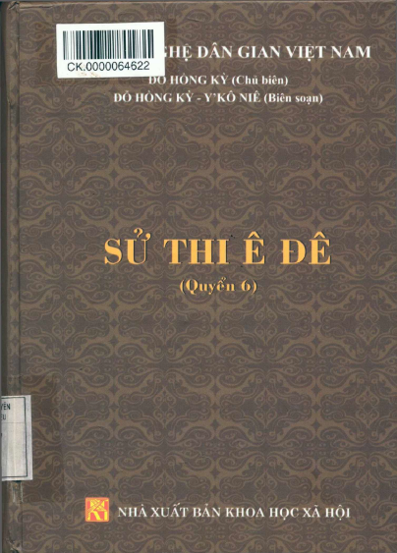
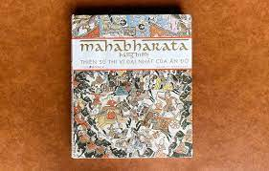
1/ Em đã biết gì về thể loại sử thi? Hãy kể tên một số văn bản thuộc thể loại sử thi mà em đã đọc?
Các yếu tố sử thi như nhân vật, không gian, thời gian, lời kể, cốt truyện, cảm hứng chủ đạo,…
2/ Khi đọc một văn bản thuộc thể loại sử thi em nghĩ mình cần quan tâm đến những yếu tố nào? Vì sao?

Slide 3
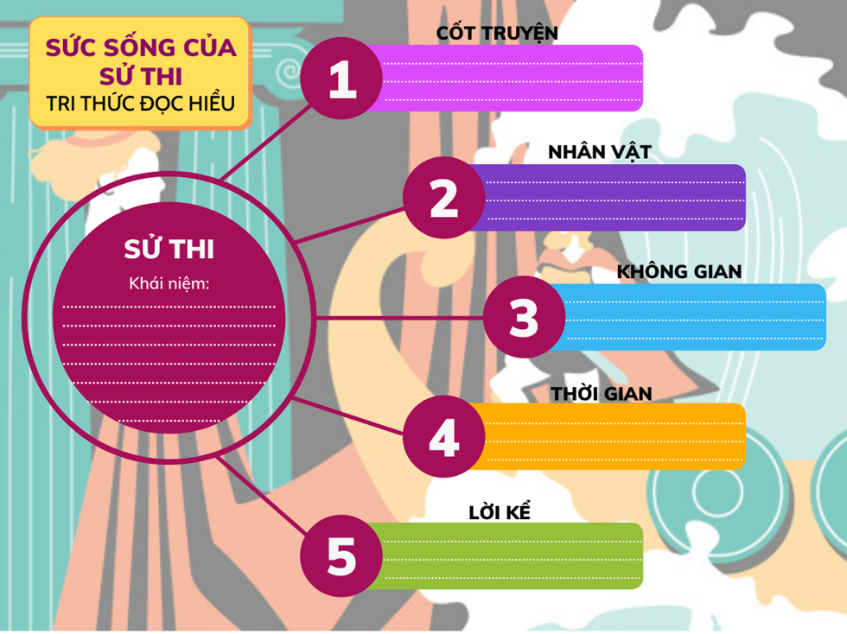
NHÀ NGHIÊN CỨU SỬ THI
Em hãy thảo luận và hoàn thành vào Phiếu học tập 1 để cung cấp những kiến thức một cách trọn vẹn đến người đọc sử thi.

Slide 4
2. Cốt truyện: Cốt truyện của sử thi xoay quanh những biến cố trọng đại liên quan đến vận mệnh của toàn thể cộng đồng như chiến tranh hay công cuộc chinh phục thiên nhiên để ổn định và mở rộng địa bàn cư trú.
1. Khái niệm: Sử thi (anh hùng ca) là thể loại tự sự dài, dung lượng đồ sồ, ra đời vào thời cổ đại.
3. Nhân vật sử thi: Nhân vật sử thi là người anh hùng đại diện cho sức mạnh, phẩm chất lí tưởng và khát vọng chung của cộng đồng.

Slide 5
5. Thời gian sử thi: Thời gian sử thi là quá khứ thiêng liêng, thuộc về một thời đại xa xưa được cộng đồng ngưỡng vọng.
4. Không gian sử thi: Không gian sử thi kì vĩ, cao rộng, mang tính cộng đồng, có thể bao quát cả thế giới thần linh và con người.
6. Lời kể trong sử thi: Lời kể trong sử thi thành kính, trang trọng; nhịp điệu chậm rãi; trần thuật tỉ mỉ, lặp đi lặp lại những từ ngữ khắc họa đặc điểm cổ định của nhân vật, sự vật, thường xuyên sử dụng thủ pháp so sánh trùng điệp, Lời người kể chuyện và cả lời nhân vật nhiều khi mang tính khoa trương, cường điệu.

Slide 7
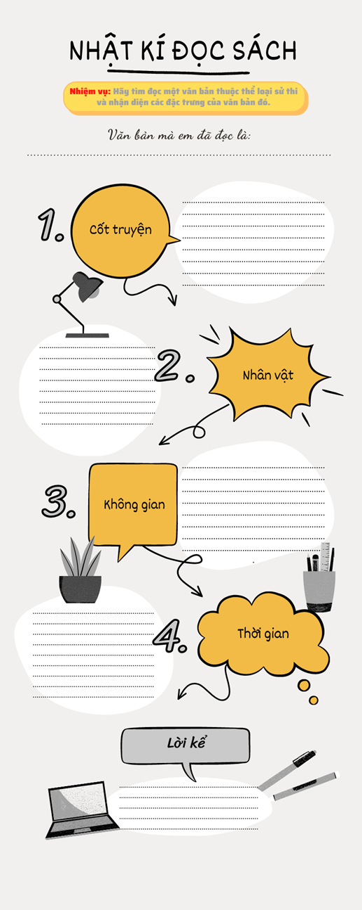

Slide 8
HÉC – TO
TỪ BIỆT ĂNG-ĐRO-MÁC
Trích sử thi I-li-at
( Ô-đi-xê)
GV soạn: Nguyễn Thị Ngọc Lan, THPT Giao Thuỷ B-Nam Định; Phạm Thị Duyên, THPT Hùng Thắng-Hải Phòng; Phạm Thị Huyền, THPT Nguyễn Huệ-Nam Định; Nguyễn Thị Thu Hằng, THPT Phương Xá-Phú Thọ

Slide 9
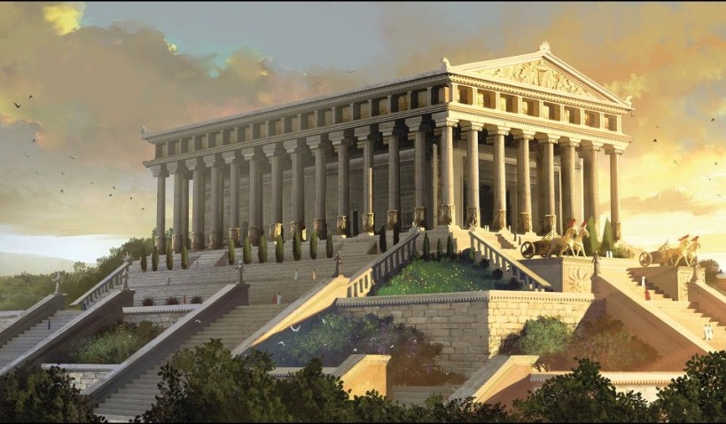
KHỞI ĐỘNG

Slide 10
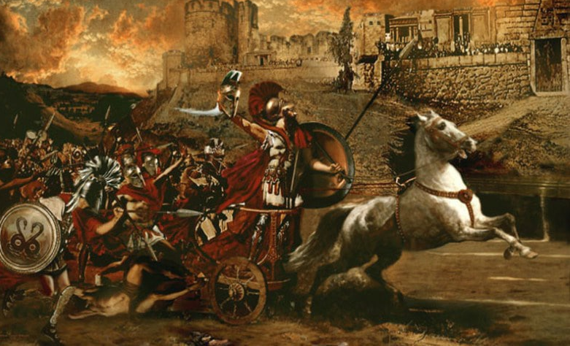
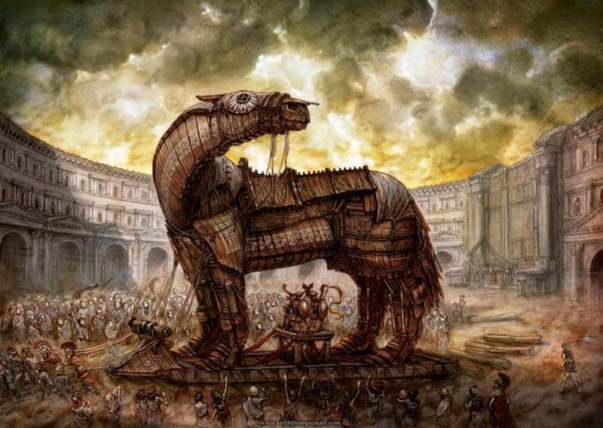
Theo dõi hình ảnh sau và trả lời câu hỏi
1. Hình ảnh đề cập đến cuộc chiến nào? Em đã biết những thông tin gì về cuộc chiến đó?
2. Sau khi xem một số hình ảnh, em ấn tượng nhất về điều gì? Hãy chia sẻ với cả lớp.
3. Giả sử phải lựa chọn giữa việc thực hiện bổn phận với cộng đồng và với gia đình, em sẽ giải quyết tình huống ấy như thế nào?
https://youtu.be/asRorsDUjNw

Slide 11
MỤC TIÊU BÀI HỌC
01
Học sinh nhận biết và phân biệt
01
02
02
03
NĂNG LỰC
KIẾN THỨC
Học sinh vận dụng
Tri thức đọc hiểu để tìm hiểu các yếu tố: nhân vật, cốt truyện, không gian, thời gian, lời kể sử thi trong văn bản “Héc-to từ biệt Ăng-đrô-mác”.
Một số yếu tố đặc trưng của thể loại sử thi được thể hiện trong văn bản như nhân vật, cốt truyện, không gian, thời gian, lời kể sử thi.
Học sinh vận dụng năng lực
Học sinh nhận xét
Đặc sắc của văn hóa Hy Lạp cổ đại qua sử thi I-li-át.
Ngôn ngữ để viết để thực hành viết kết nối đọc sau bài học
Học sinh nhận xét
PHẨM CHẤT
Nội dung bao quát của văn bản, biết phân tích các chi tiết tiêu biểu trong văn bản, phân tích hình tượng người anh hùng trong sử thi Hy Lạp
Học sinh nhận xét
Biết trân trọng các giá trị tinh thần to lớn được thể hiện trong những sáng tác ngôn từ thời cổ đại truyền đến ngày nay.
04
Ảnh hưởng của sử thi I-li-át trong văn hóa của nhân loại và ý nghĩa, giá trị của sử thi đối với đời sống đương đại

Slide 12
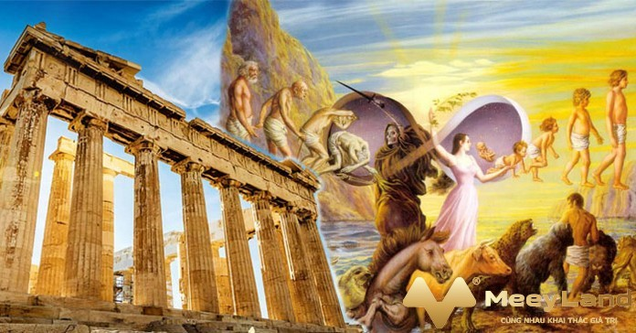
HÌNH THÀNH
KIẾN THỨC MỚI

Slide 13
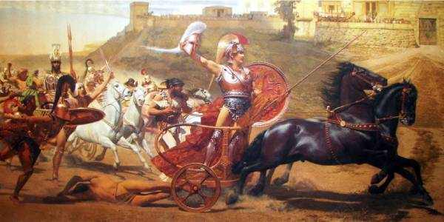
I
HI LẠP
SỬ THI HI LẠP

Slide 14
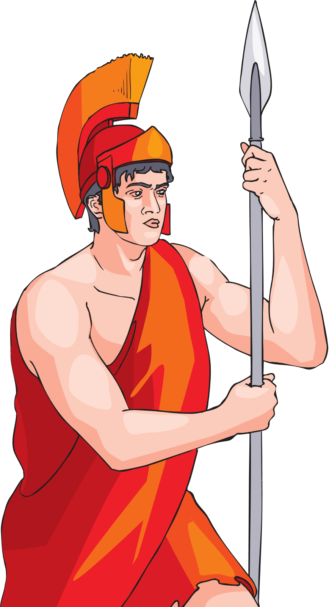
1. Lịch sử hình thành
Hi Lạp tiền sử
Hi Lạp trung cổ
Hi Lạp cổ đại
Hi Lạp hiện đại
Đế chế La Mã
Đông La Mã (Hi Lạp cổ)
Tây La Mã
Minoan đảo Crete
Mycenae bán đảo Peloponese
Thành bang: Athens và Sparta
Khoa học, triết học, kiến trúc
Thế vận hội Olympic đầu tiên
Thần Thoại Hi Lạp
1821 Độc lập Hi Lạp

Slide 15
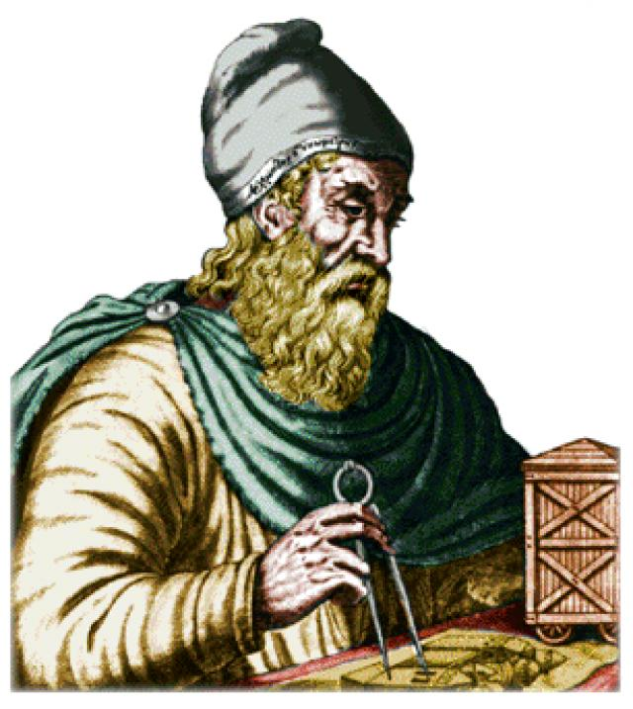
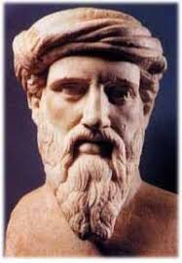
HI LẠP CỔ ĐẠI
Archimedes
NGƯỜI TA KHÔNG BAO GIỜ TẮM HAI LẦN TRÊN MỘT DÒNG SÔNG
Heraclit
TÔI BIẾT RẰNG
TÔI KHÔNG BIẾT GÌ HẾT
Socrate
Archimedes
Pythagoras

Slide 16
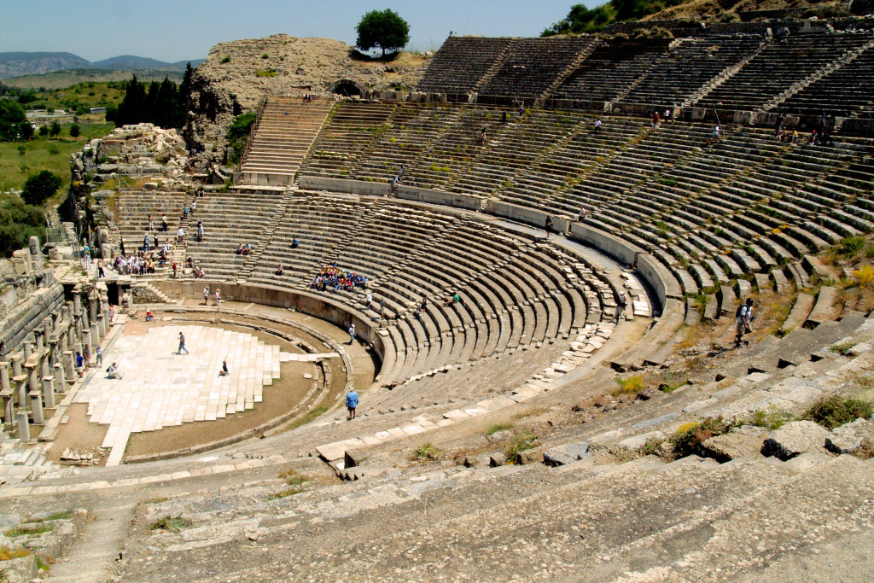
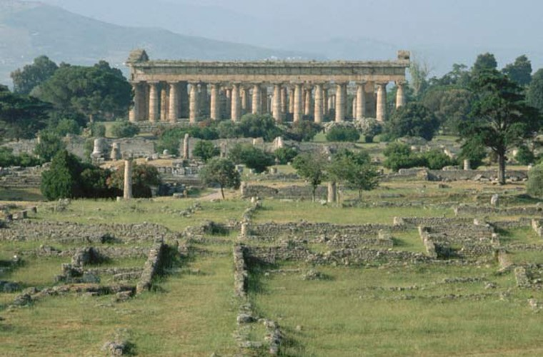
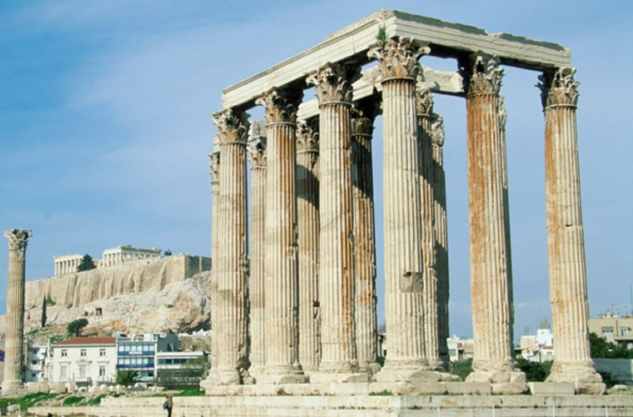
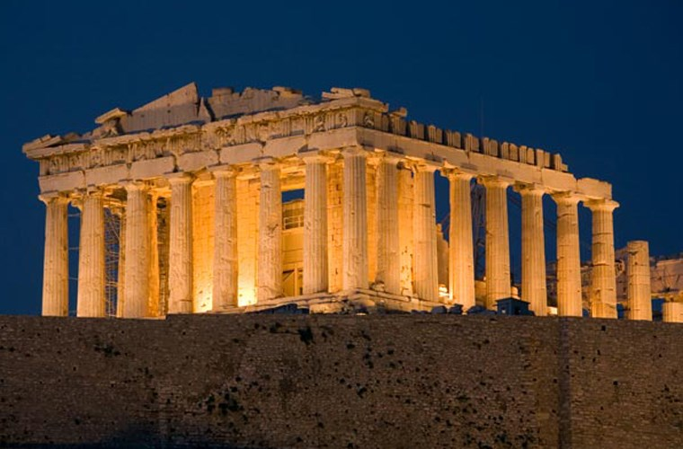
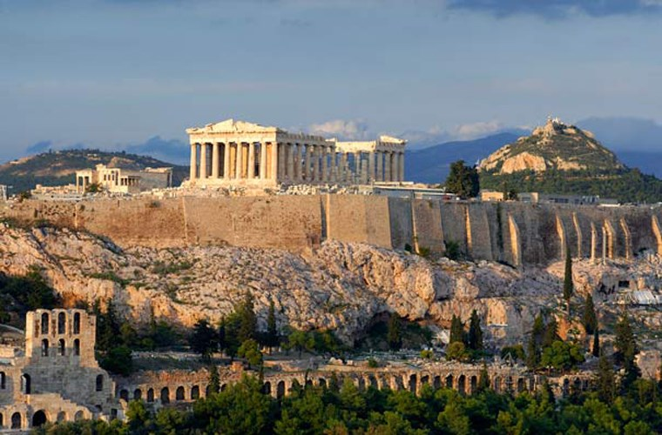
HI LẠP CỔ ĐẠI
Nhà hát cổ
Pathernon thờ thần Athena
Đền thờ thần Zeus
Đền thờ thần Biển Neptune
Acroplis ở Athens

Slide 17

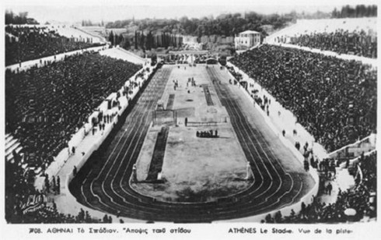
HI LẠP CỔ ĐẠI
THẾ VẬN HỘI OLYMPIC ĐẦU TIÊN

Slide 18







2. SỰ PHÁT TRIỂN CỦA VĂN HỌC
THẦN THOẠI
SỬ THI
THẦN THOẠI HI LẠP
HOMER
SỬ THI
HI LẠP
Sự ra đời của các vị thần
Trận chiến thành Troy
TÁC GIẢ CỦA NHỮNG CUỐN SỬ THI ĐỒ SỘ
ILIAD
ODYSSEY

Slide 19
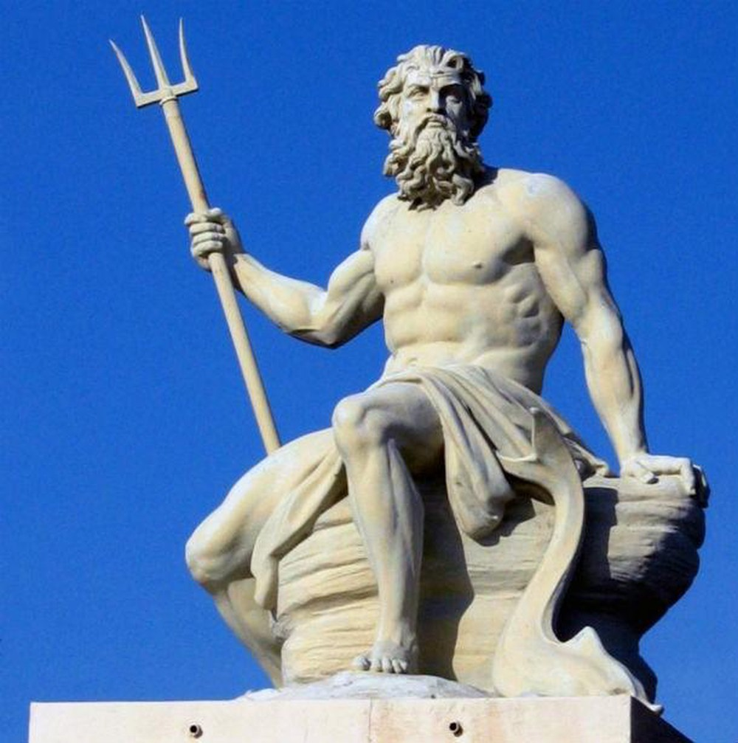
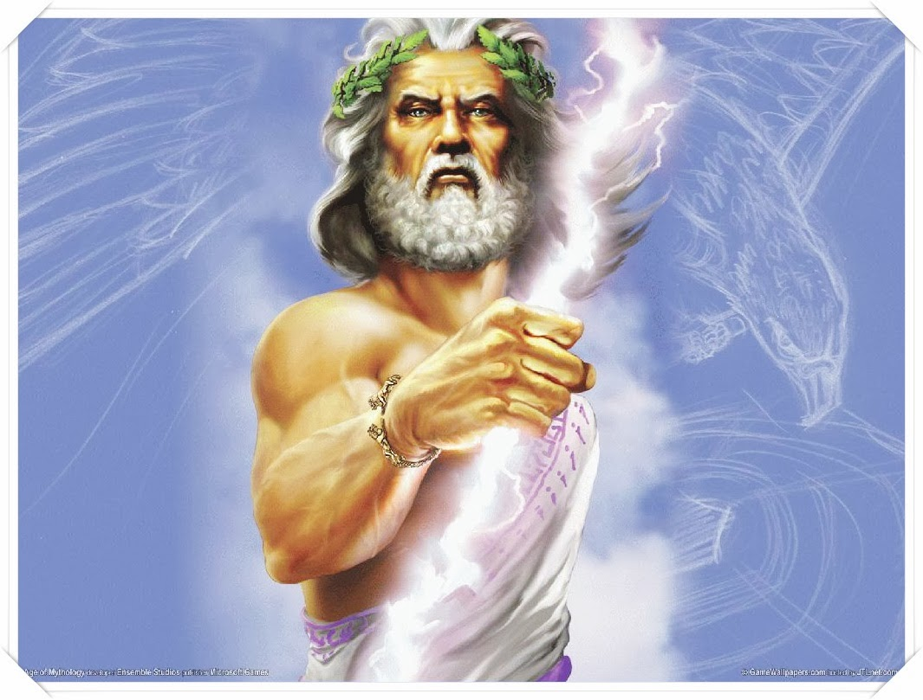
THẦN THOẠI HI LẠP
THẦN ZEUS

Slide 20
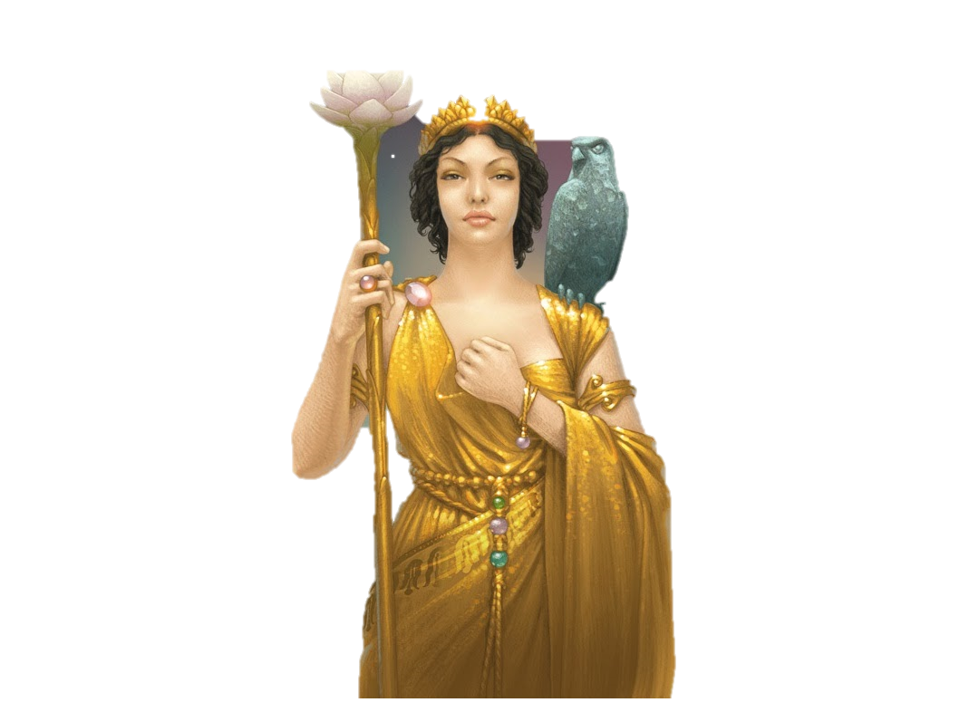

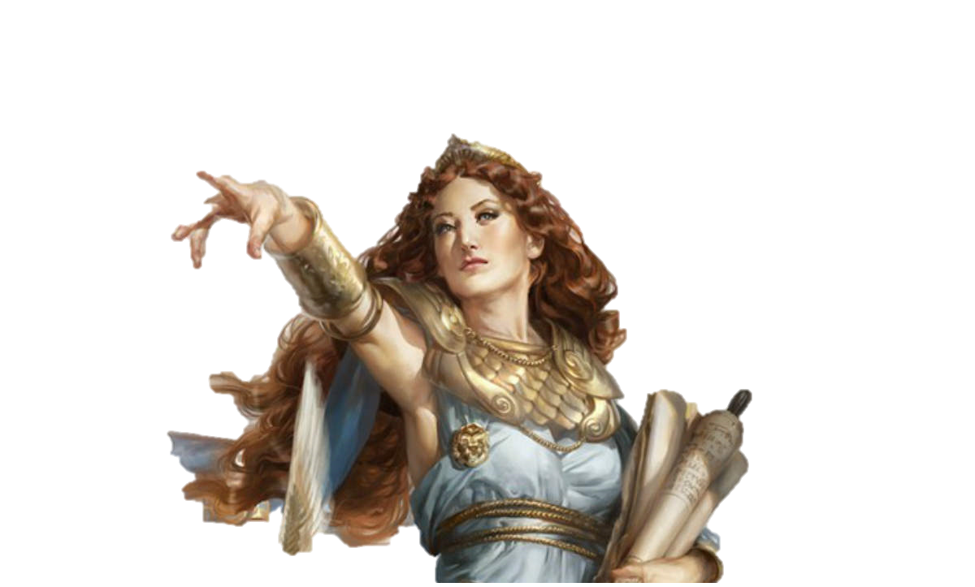
THẦN THOẠI HI LẠP
THẦN APHRODITE
CÂU CHUYỆN
QUẢ TÁO VÀNG
_____
THẦN HERA
THẦN ATHENA

Slide 21
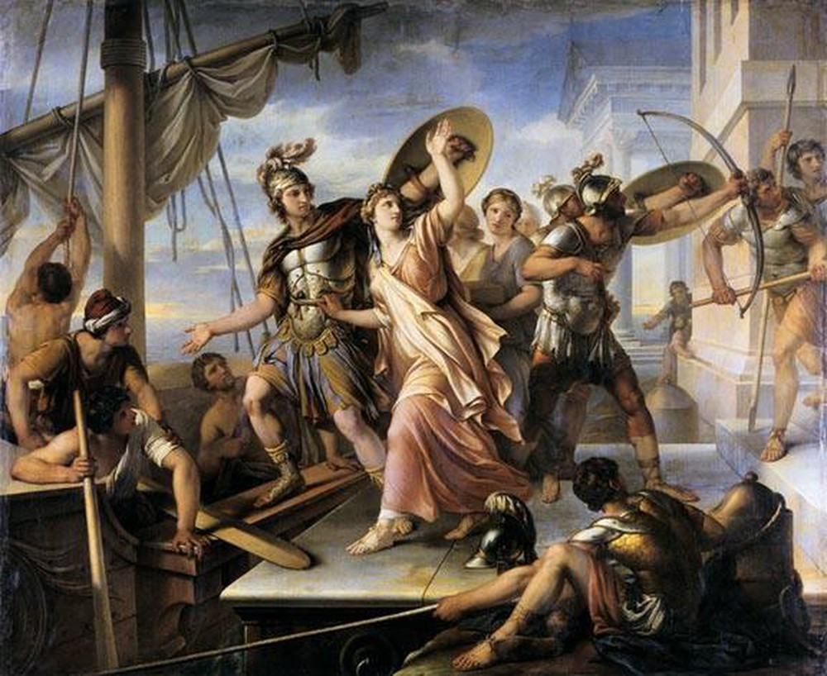
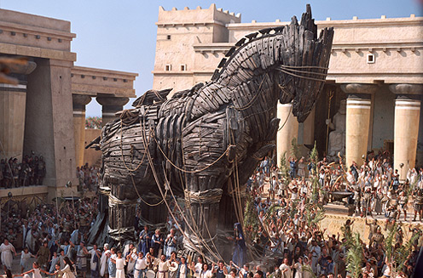
THẦN THOẠI HI LẠP
PARIS
HELEN
TRẬN CHIẾN THÀNH TROY (TƠ ROA)

Slide 22
2. SỰ PHÁT TRIỂN CỦA VĂN HỌC
THẦN THOẠI
SỬ THI
THẦN THOẠI HI LẠP
HOMER
SỬ THI
HI LẠP
Sự ra đời của các vị thần
Trận chiến thành Troy
TÁC GIẢ CỦA NHỮNG CUỐN SỬ THI ĐỒ SỘ
ILIAD
ODYSSEY

Slide 23
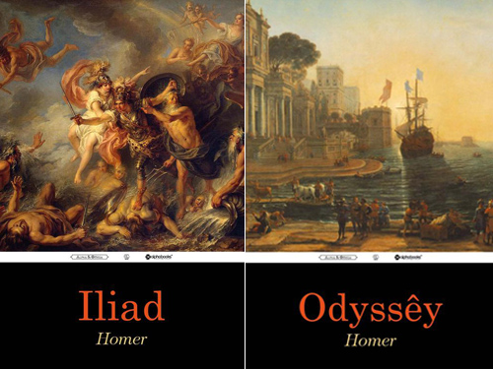
I. Tri thức về tác giả,
tác phẩm và đoạn trích

Slide 24
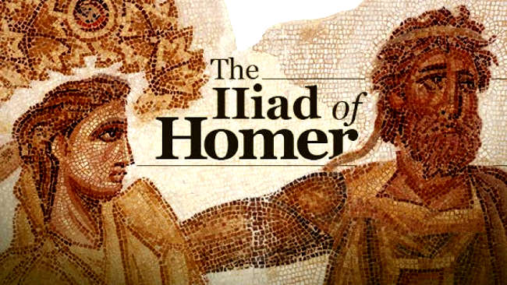
THẢO LUẬN NHÓM
Nhóm 1: tác giả và tác phẩm
Nhóm 2: truyền thuyết về cuộc chiến tranh Tơ-roa cũng như câu chuyện về các vị thần và những người anh hùng trong Thần thoại Hy Lạp

Slide 25
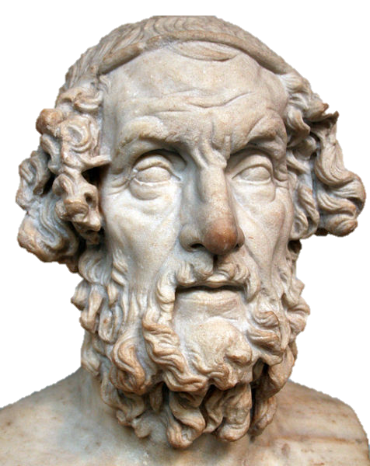
Nhà thơ Hi Lạp
TK IX – VIII TCN
Tác giả sử thi
1. HOMER
Đất Ioni – Ven biển Tiểu Á
Gia đình nghèo
Iliad ( I – li – ad)
Odyssey (O – đi – xê)

Slide 26
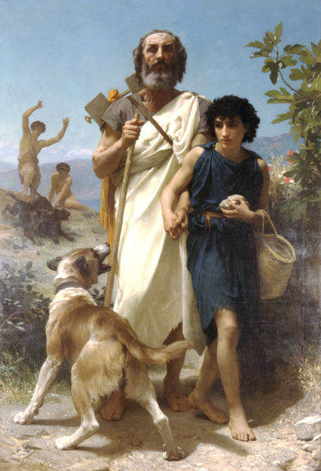
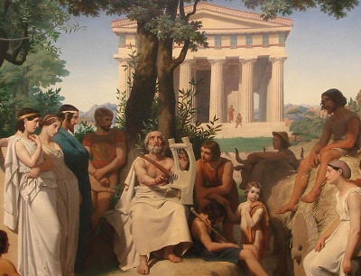
Belinski “Thiên tài nghệ thuật của Home là một cái lò nung qua đó những tảng quặng thô sơ của truyền thuyết dân gian và thơ ca được nấu chảy ra thành những thỏi vàng nguyên chất”
H
O
M
E
R

Slide 27
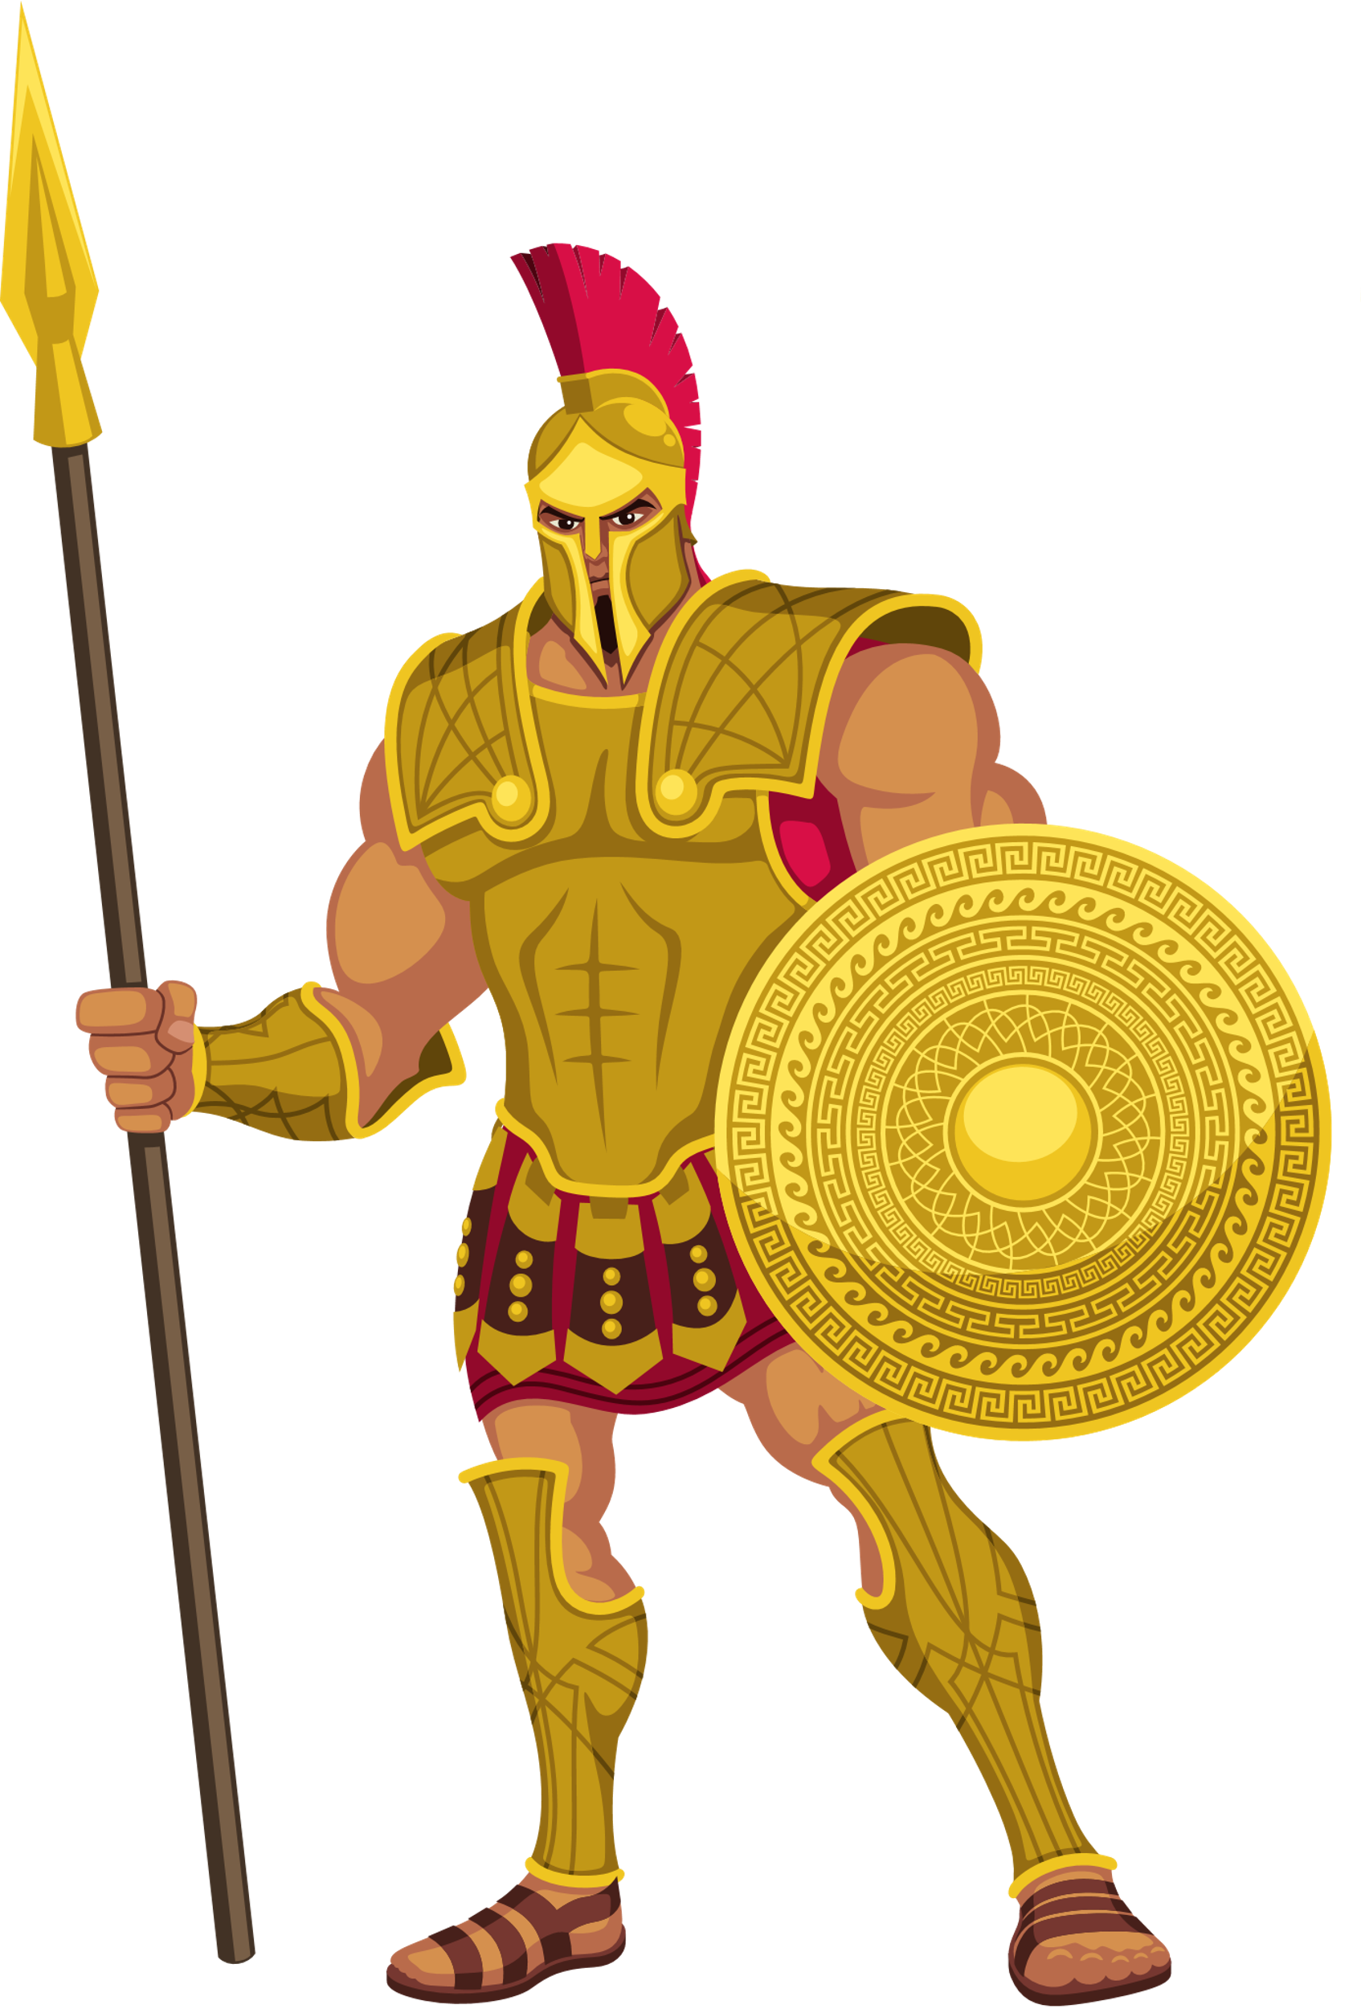
2. SỬ THI ILIAD
Dũng sĩ Achilles (Asin)
Câu chuyện Gót chân Asin
NHÂN VẬT CHÍNH
Là bài ca về thành Tơ -roa, gồm: 15.693 câu thơ, chia thành 24 khúc ca
NỘI DUNG
Cách kể chuyện, so sánh, xây dựng nhân vật
NGHỆ THUẬT

Slide 28
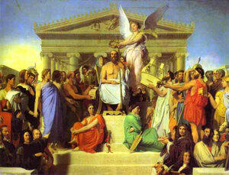
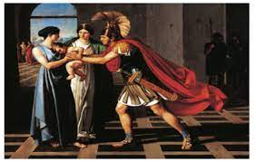
3. Đoạn trích “Héc-to từ biệt Ăng-đrô-mác”

Slide 29
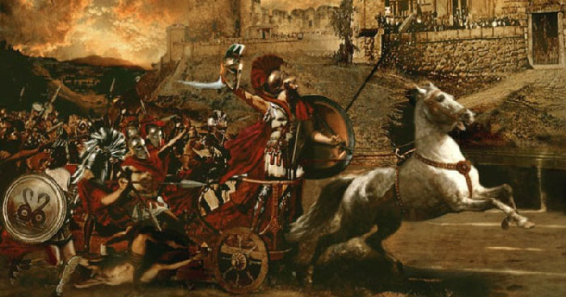
III
KHÁM PHÁ
VĂN BẢN

Slide 30
3.1. Biến cố đặc trưng của sử thi I-li-át qua đoạn trích “Héc-to từ biệt Ăng-đrô-mác” a. Cốt truyện sử thi I-li-át
(1) KHÚC CA I | Cuộc chiến vây hãm thành Tơ-roa của quân A-kê-en, tức quân Hy Lạp, bước sang năm thứ mười vẫn không phân thắng bại. A-khin, dũng tướng tài giỏi nhất của quân Hy Lạp, tức giận vì bị chủ soái A-ga-mem-nông tước mất chiến lợi phẩm là nàng Bri-dê-ít, quyết không tham chiến, đồng thời qua mẹ của mình là nữ thần Thê-ti-xơ, cầu xin thần Dớt làm cho quân Hy Lạp thất bại. Thần Dớt hứa hẹn, nhưng chưa thực hiện lời hứa

Slide 31
(2) KHÚC CA II – IV | Thoả thuận về một cuộc chiến tay đôi chấm dứt chiến tranh không thành, quân Hy Lạp và quân Tơ-roa lại tiếp tục giao chiến
(3) HÉC-TO TỪ BIỆT ĂNG-ĐRÔ-MÁC – KHÚC CA VI | Cuộc chiến nơi hạ giới luôn có sự can thiệp của các vị thần chia làm hai phe ủng hộ hai bên. Quân Hy Lạp nhất thời giành thế áp đảo (khúc ca V). Hoàng tử Héc-to, chủ soái quân đội thành Tơ-roa, quay vào thành thúc giục binh sĩ, khẩn cầu nữ thần A-tê-na giúp đỡ. Chàng ghé về nhà thăm vợ con.

Slide 32
(4) KHÚC CA VII | Sau khi từ biệt Ăng-đrô-mác, Héc-to ra trận, dũng cảm chiến đấu với dũng tướng A-giắc của quân Hy Lạp.
(5) KHÚC CA VIII – X | Thần Dớt bắt đầu thực hiện lời hứa của mình: làm cho quân Hy Lạp thất thế trong khi A-khin kiên quyết không tham chiến.
(6) KHÚC CA XI – XV | Quân Tơ-roa đánh lui quân Hy Lạp tới các chiến thuyền ngoài bờ biển.
(7) KHÚC CA XVI | Pa-tơ-rô-clơ, chiến hữu thân cận của A-khin, mượn giáp trụ và vũ khí của A-khin xung trận. Pa-tơ-rô-clơ bị Héc-to giết chết.

Slide 33
(8) KHÚC CA XVII | Dũng tướng Mê-nê-lát kiên cường chiến đấu giành lại thi thể của Pa-tơ-rô-clơ.
(9) KHÚC CA XVIII | A-khin nhận được tin báo Pa-tơ-rô-clơ tử trận.
(10) KHÚC CA XIX – XXI | Nỗi đau thương và khát vọng trả thù cho bạn thôi thúc A-khin quay lại chiến trường, giành thế áp đảo cho quân Hy Lạp.
(11) KHÚC CA XXII – XXIII | A-khin giết chết Héc-to, kéo xác chàng quanh thành.

Slide 34
(12) KHÚC CA XXIV | A-khin trả lại thi hài Héc-to cho vua Pri-am khi xúc động trước nỗi đau của người cha tới chuộc xác con. Sử thi I-li-át khép lại với lễ an táng Héc-to cùng những binh sĩ tử trận của cả hai bên.

Slide 35
Biến cố đặc trưng và ý nghĩa
BIẾN CỐ
Ý NGHĨA 1
Đây là một biến cố đặc trưng của sử thi vì nó là sự kiện lớn, liên quan đến vận mệnh của cộng đồng.
Biến cố quan trọng dẫn đến việc Héc-to phải từ biệt Ăng-đrô-mác là việc thành Tơ-roa bị quân Hy Lạp vây hãm, tình thế hết sức nguy nan.

Slide 36
Ý NGHĨA 2
Ý NGHĨA 3
Thông qua quyết định lựa chọn đó, nhân vật bộc lộ rõ phẩm chất của mình.
Biến cố này đặt nhân vật Héc-to vào tình thế bắt buộc phải chọn lựa:
+ Ở lại thành Tơ-roa để giữ an toàn cho bản thân
+ Hay mở cổng thành, ra trận nghênh chiến với kẻ thù để thực hiện bổn phận và bảo toàn danh dự.

Slide 37
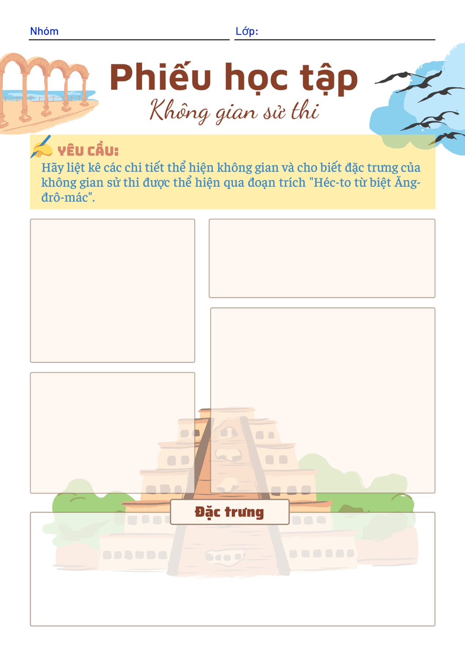
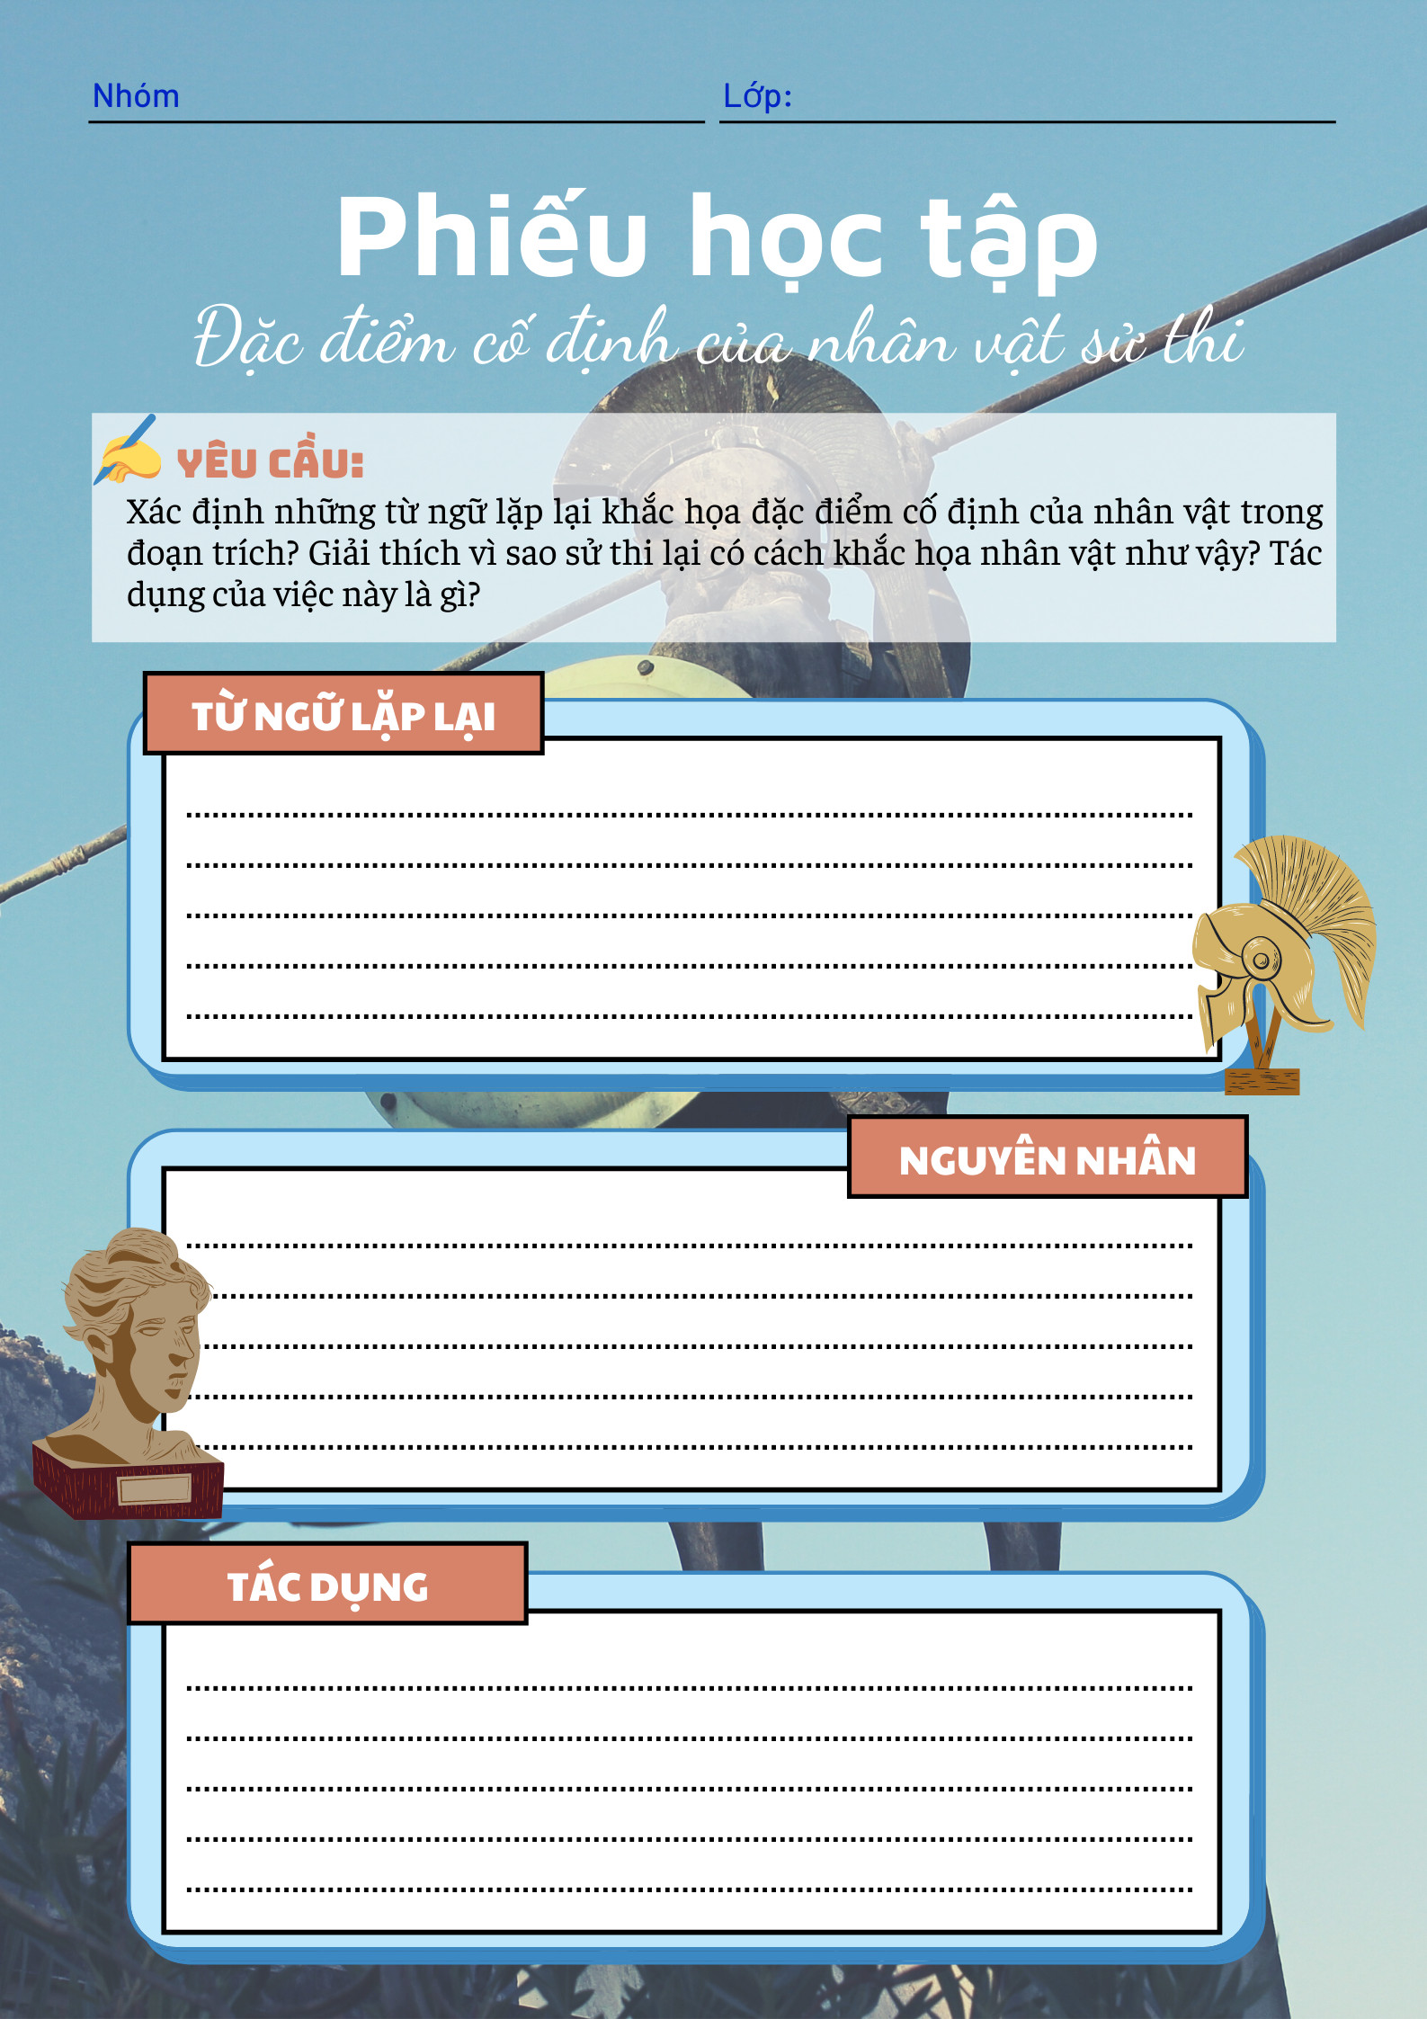
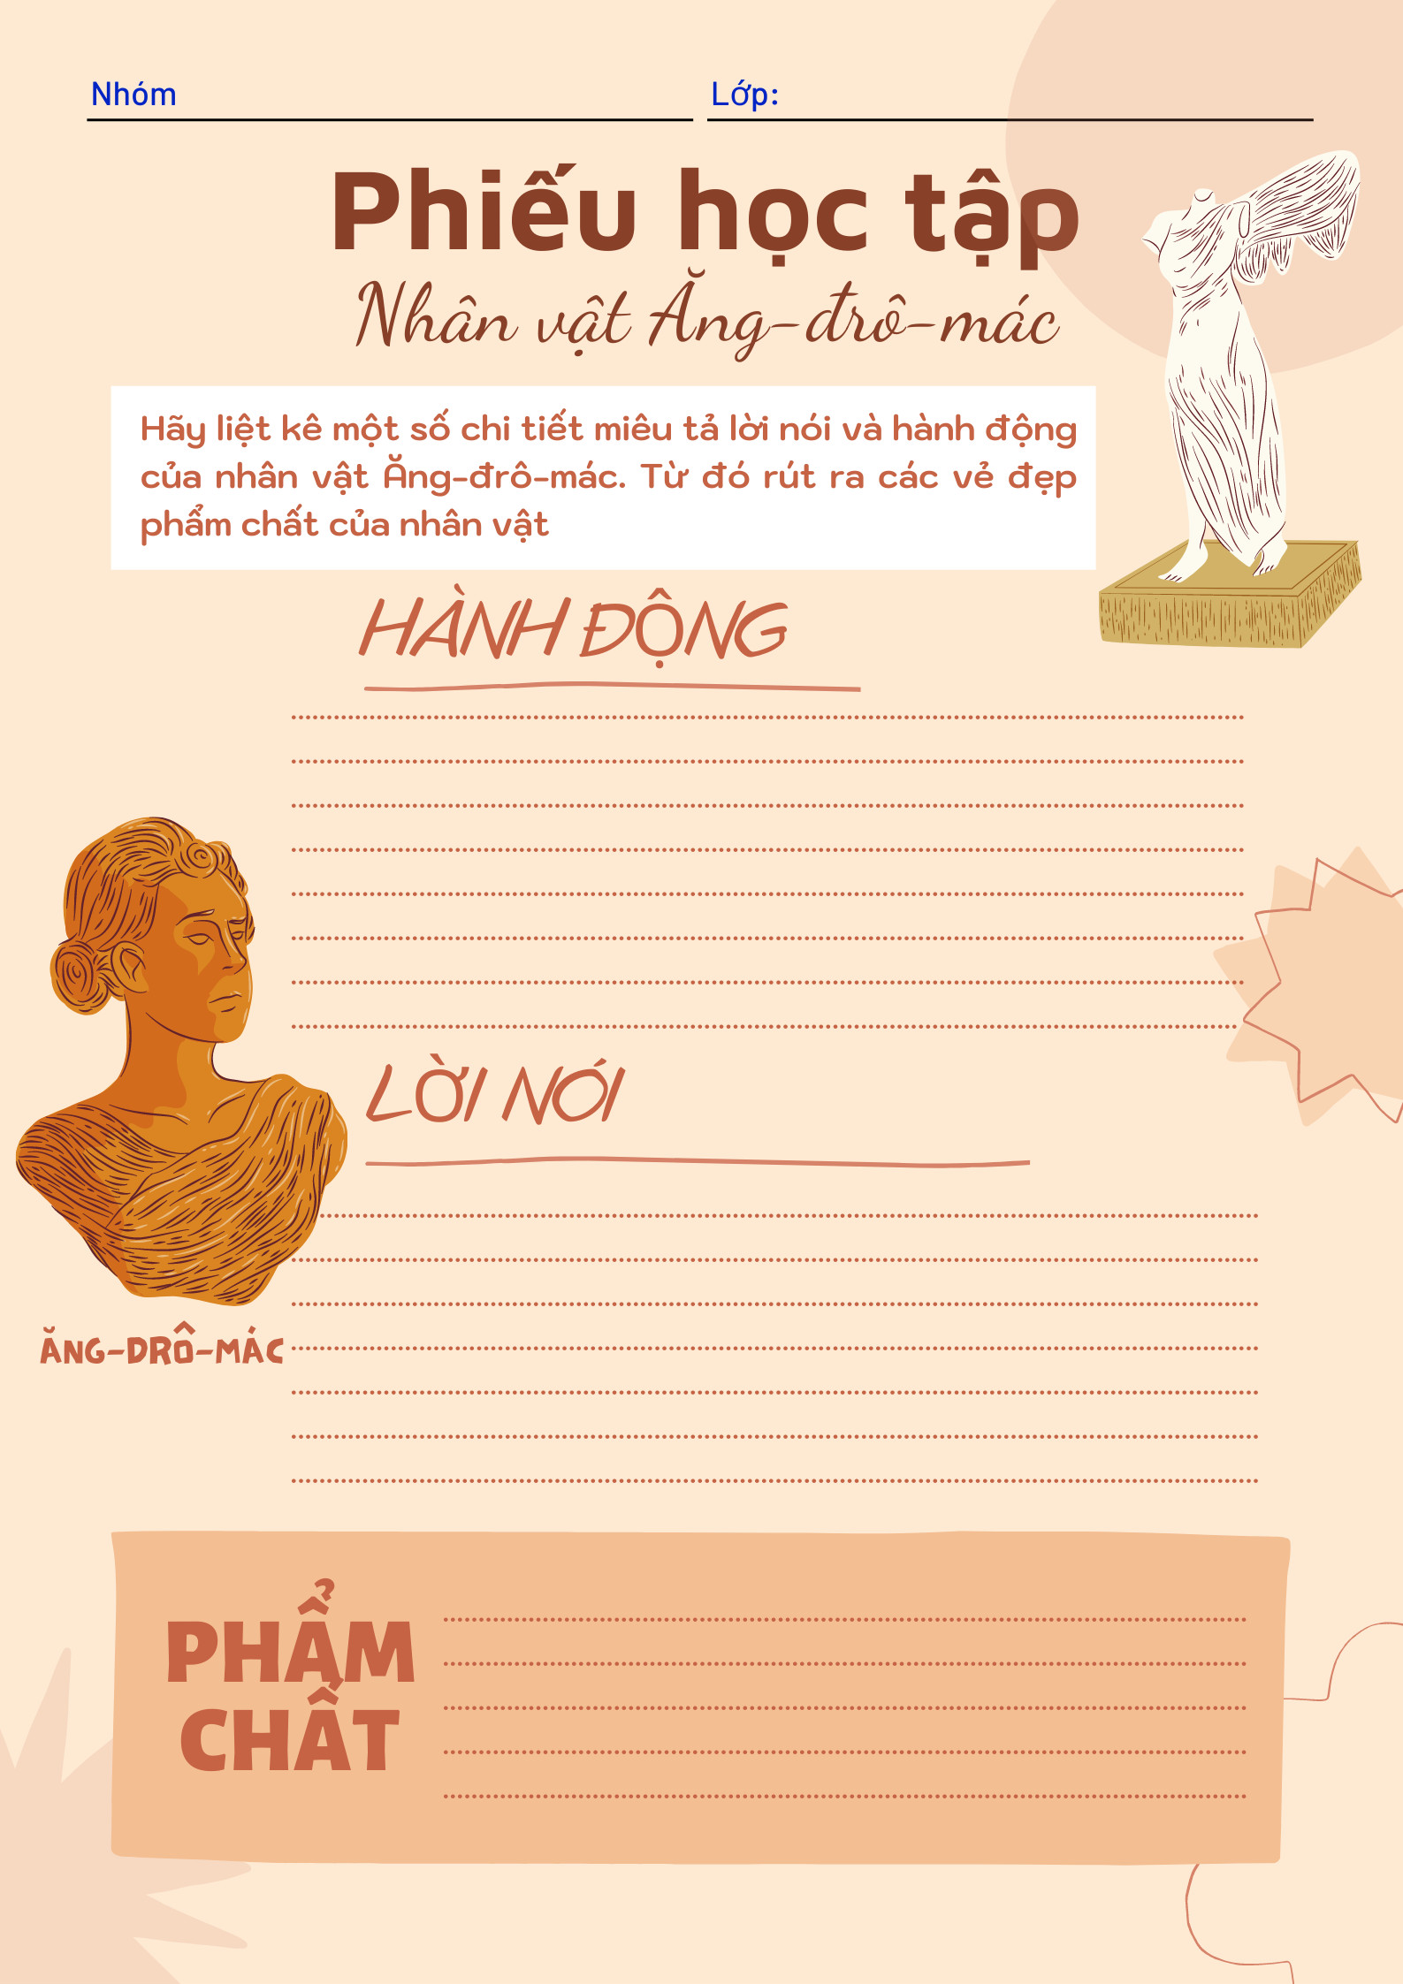
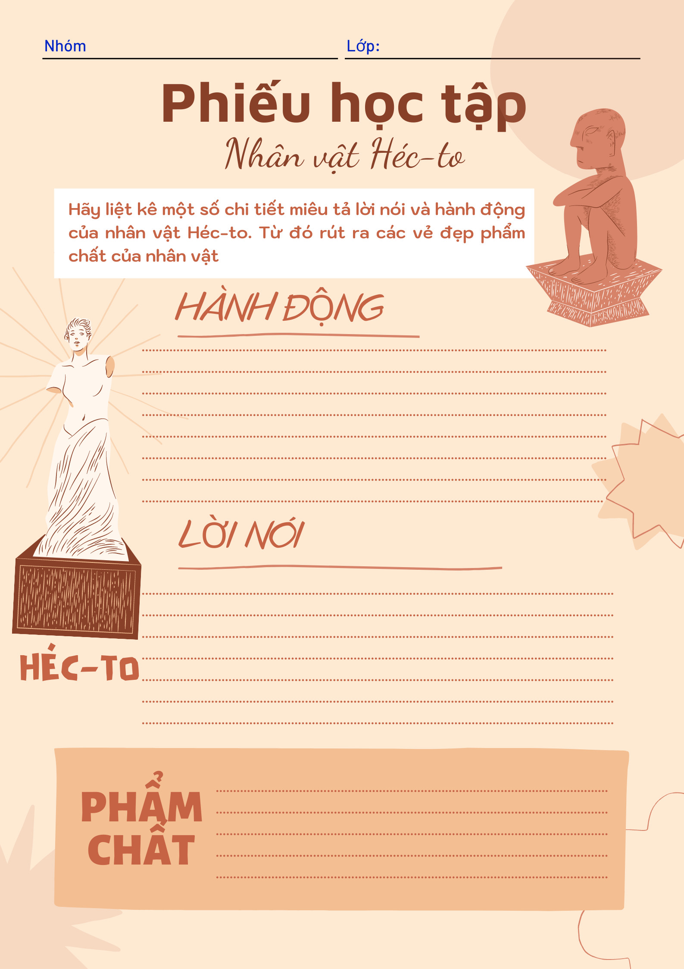
NHIỆM VỤ
Học sinh thảo luận nhóm và hoàn thành các phiếu học tập để tìm hiểu về các yếu tố đặc trưng của sử thi:
+ NHÓM 1. Không gian sử thi
+ NHÓM 2. Đặc điểm cố định của nhân vật sử thi
+ NHÓM 3. Nhân vật Héc-to
+ NHÓM 4. Nhân vật Ăng-đrô-mác
- Thời gian: 15 phút.

Slide 40
TIÊU CHÍ | CẦN CỐ GẮNG (0 – 4 điểm) | ĐÃ LÀM TỐT (5 – 7 điểm) | RẤT XUẤT SẮC (8 – 10 điểm)
Hình thức (2 điểm) | 0 điểm Bài làm còn sơ sài, trình bày cẩu thả Sai lỗi chính tả | 1 điểm Bài làm tương đối đẩy đủ, chỉn chu Trình bày cẩn thận Không có lỗi chính tả | 2 điểm Bài làm tương đối đẩy đủ, chỉn chu Trình bày cẩn thận Không có lỗi chính tả Có sự sáng tạo
Nội dung (6 điểm) | 1 - 3 điểm Chưa trả lơi đúng câu hỏi trọng tâm Không trả lời đủ hết các câu hỏi gợi dẫn Nội dung sơ sài mới dừng lại ở mức độ biết và nhận diện | 4 – 5 điểm Trả lời tương đối đầy đủ các câu hỏi gợi dẫn Trả lời đúng trọng tâm Có ít nhất 1 – 2 ý mở rộng nâng cao | 6 điểm Trả lời tương đối đầy đủ các câu hỏi gợi dẫn Trả lời đúng trọng tâm Có nhiều hơn 2 ý mở rộng nâng cao Có sự sáng tạo
Hiệu quả nhóm (2 điểm) | 0 điểm Các thành viên chưa gắn kết chặt chẽ Vẫn còn trên 2 thành viên không tham gia hoạt động | 1 điểm Hoạt động tương đối gắn kết, có tranh luận nhưng vẫn đi đến thông nhát Vẫn còn 1 thành viên không tham gia hoạt động | 2 điểm Hoạt động gắn kết Có sự đồng thuận và nhiều ý tưởng khác biệt, sáng tạo Toàn bộ thành viên đều tham gia hoạt động
Điểm
TỔNG

Slide 41
CÁC CHI TIẾT BIỂU HIỆN KHÔNG GIAN
3.2. Đặc trưng của không gian sử thi trong đoạn trích
“Héc-to về tới ngôi nhà êm ấm của mình, nhưng không thấy Ăng-đrô-mác cánh tay trắng ngần trong buồng như thường lệ”
“Nàng đứng trên tháp canh nức nở”
“Bà vừa đi vừa chạy lên thành”
“Héc-to tức thì rời nhà, chạy ngược theo những dãy phố thành Tơ-roa xây dựng khang trang. Xuyên qua phố xã thành Tơ-roa rộng lớn, chàng tới cổng X-kê”

Slide 42
ĐẶC ĐIỂM KHÔNG GIAN NGHỆ THUẬT
* Đặc trưng của không gian sử thi trong đoạn trích
Tình cảm riêng tư của nhân vật được bộc lộ trong cuộc trò chuyện ngay tại cổng thành – Biểu tượng của không gian cộng đồng trong chiến tranh. Trong lời đối thoại của Ăng-đrô-mác và Héc-to, hình ảnh của thành Tơ-roa cũng liên tục được nhắc tới.
Không gian cộng đồng là không gian đặc trưng của sử thi

Slide 43
Đặc trưng của không gian sử thi trong đoạn trích
Người anh hùng sử thi cũng là người gắn bó mật thiết với mảnh đất quê hương của họ, sự sống và cái chết, niềm vinh quang và nỗi đau khổ của họ đều gắn với sự tồn vong, thịnh suy của thành lũy, pháo đài,…
Chiến trường, thành lũy, tháp canh, phố xá,… không chỉ là nơi nhân vật sử thi bộc lộ sức mạnh phi thường và phẩm chất can trường của mình, mà còn làm nền cho những tình cảm riêng tư nhất của con người.
Nghệ thuật xây dựng hình tượng hoành tráng, gợi nhắc đến cuộc chiến - sự kiện lịch sử có thật vào thế kỷ XII TCN, tại thành Tơ roa.

Slide 44
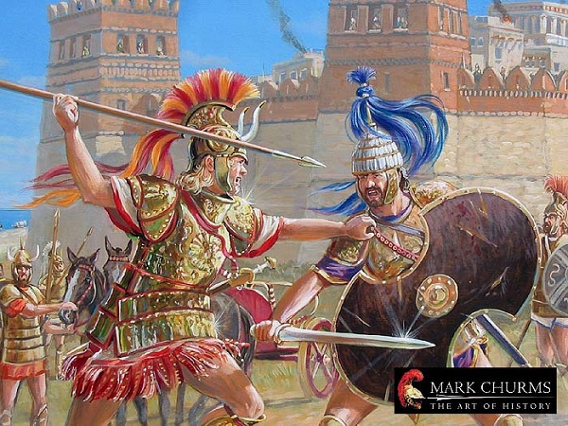
3.3. Đặc điểm của thế giới nhân vật trong sử thi
a. Nhân vật được khắc họa với những đặc điểm cố định
Đặc điểm của các nhân vật sử thi trong đoạn trích “Héc-to từ biệt Ăng-đrô-mác” được khắc họa thông qua những từ ngữ lặp lại:
Ăng-đrô-mác cánh tay trắng ngần
Cô hầu gái áo xống thướt tha
Những cô dâu trang phục diễm lệ
Các phu nhân thành Tơ-roa vấn tóc chỉnh tề
A-khin có đôi chân nhanh, ánh đồng sáng lóa, mũ trụ sáng loáng,…

Slide 45
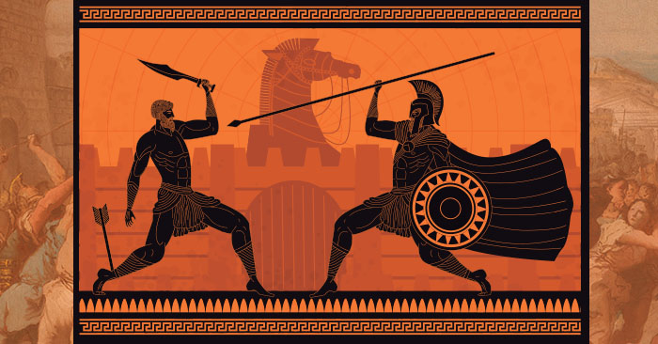
a. Nhân vật được khắc họa với những đặc điểm cố định
Các từ ngữ này thường là các tính từ, các phép so sánh nhằm miêu tả đặc điểm bên ngoài hoặc phẩm chất bên trong của nhân vật, các danh từ hoặc cụm danh từ giúp giải thích về nguồn gốc, dòng dõi xuất thân của các nhân vật.

Slide 46
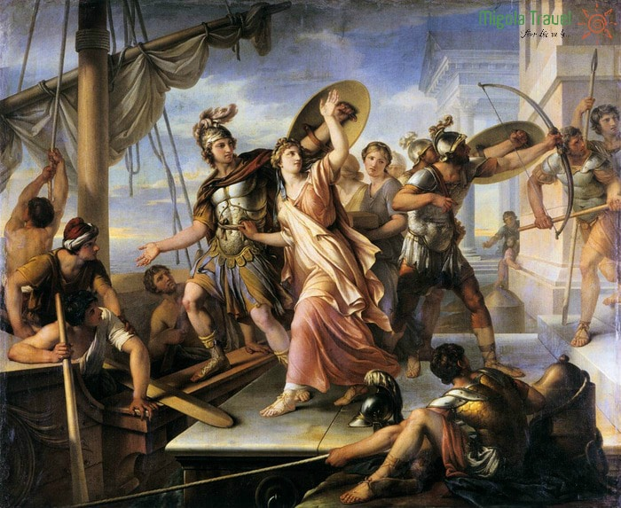
a. Nhân vật được khắc họa với những đặc điểm cố định
Do sử thi tồn tại dưới hình thức truyền miệng, song lại có dung lượng lớn, câu chuyện vì thế không được kể liên tục mà bị ngắt quãng thành nhiều đoạn, do đó, để giúp người nghe có thể ghi nhớ, có ấn tượng sâu sắc về các nhân vật
Những từ ngữ này thường được gọi là TÍNH NGỮ CỐ ĐỊNH, là một trong những đặc trưng rất quan trọng của thể loại sử thi.

Slide 47
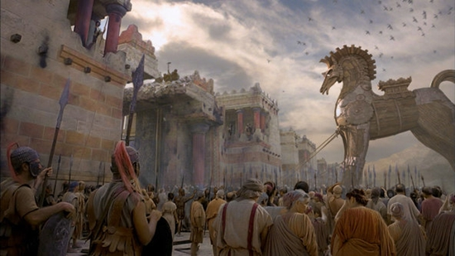
a. Nhân vật được khắc họa với những đặc điểm cố định
Tác dụng: Việc lặp lại các từ ngữ như vậy giúp cụ thể hóa và khắc ghi đặc điểm của nhân vật vào tâm trí của người đọc, đồng thời tạo nên nhịp điệu kể chuyện chậm rãi của sử thi.

Slide 48
b. Nhân vật Ăng-đrô-mác
PHẨM CHẤT
LỜI NÓI
NGHỆ THUẬT
HÀNH ĐỘNG
ĂNG – ĐRÔ - MÁC

Slide 49
“Ra trận, bọn A-kê-en nhất loạt xông lên sẽ tức khắc hạ sát chàng, chẳng mấy nữa thiếp thành góa phụ. Thiếp nguyện xuống mồ sâu còn hơn để mất chàng. Chàng bỏ thiếp lại một mình, còn gì tha thiết trên cõi đời này nữa”.
LỜI NÓI
“Ôi, chàng thật tệ! Lòng can đảm của chàng sẽ hủy hoại chàng!”
“Hãy bố trí một tóan quân chốt chặn chỗ cây vả, nơi dễ leo lên tường thành, dễ vào thành nhất. Đã ba lần, những dũng sĩ quả cảm dưới sự chỉ huy của I-đô-mê-nê danh tiếng, của hai gã A-giắc, hai người con lừng danh của A-tơ-rê và người con trai dũng mãnh của Ti-đê tấn công vào chính chỗ này”
“Xin chàng hãy rủ lòng thương thiếp và con mà đừng ra trận, hãy ở lại trên tháp canh này, đừng để trẻ thơ phải mồ côi, vợ hiền thành góa phụ”.

Slide 50
PHẨM CHẤT
HÀNH ĐỘNG
Từ những hành động và lời nói của Ăng-đrô-mác một mặt cho thấy tình yêu thương của nàng đối với Héc-to, một mặt cho thấy ý thức về bổn phận của Ăng-đrô-mác. Trong tận cùng nỗi lo lắng và đau khổ, Ăng-đô-mác vẫn không quên nghĩ đến bổn phận và trách nhiệm của mình đối với thành Tơ-roa.
Nghe tin quân A-kê-en khí thế áp đảo, những chiến binh Tơ-roa buộc phải rút lui, phu nhân vội vã tới tòa tháp lớn thành I-li-ông.

Slide 51
NGHỆ THUẬT
Tác giả miêu tả rất tinh tế diễn biến nội tâm của nhân vật Ăng-đrô-mác, đặc biệt là những ám ảnh về quá khứ, dự cảm về tương lai, sự đau khổ, giằng co giữa một bên là tình yêu đối với Héc-to, một bên là ý thức về bổn phận.
Qua nhân vật Ăng-đrô-mác, ta cũng có thể thấy được ý thức về cá nhân và cộng đồng của người Hy Lạp cổ đại.

Slide 52
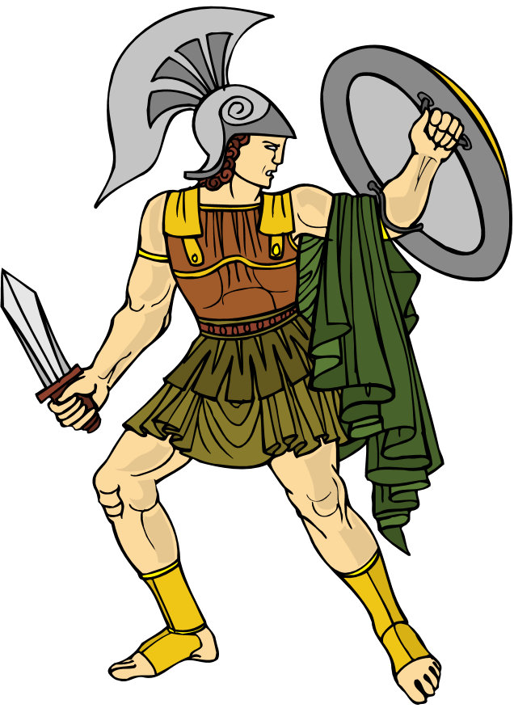
c. Nhân vật Hec to
LỜI NÓI
PHẨM CHẤT
HÀNH ĐỘNG
HEC TO

Slide 53
c. Nhân vật Hec to
“Nhưng sẽ hổ thẹn xiết bao với những chiến binh và những người phụ nữ thành Tơ-roa xống áo thướt tha, nếu ta ở lại đây như kẻ hèn nhát, đứng nhìn từ xa, tránh không xung trận. Hơn nữa, bầu nhiệt huyết trong ta không cho phép ta làm vậy: từ lâu ta đã học cách luôn ở tuyến đầu, can trường, chiến đấu, giành vinh quang cho thân phụ và bản thân”.
LỜI NÓI
HEC TO

Slide 54

HÀNH ĐỘNG
Quyết định mở cổng thành nghênh chiến với quân Hy Lạp.
Nhân vật sử thi là nhân vật đại diện cho cộng đồng, hành động theo nguyên tắc danh dự. Ý thức về nỗi hổ thẹn nếu không xung trận, bầu nhiệt huyết, khát vọng chiến đấu, giành vinh quang cho thân phụ và bản thân chính là động cơ thôi thúc Héc-to ra trận
Những tình cảm cá nhân như tình cảm gia đình, nỗi sợ hãi, lo lắng về tương lai dù rất sống động, vẫn bị gạt sang một bên trước bổn phận và danh dự.

Slide 55
PHẨM CHẤT
Héc-to là người hết lòng thương yêu gia đình
Dũng cảm, ngoan cường, coi trọng danh dự, sẵn sàng hi sinh để bảo vệ thành bang, sẵn sàng gạt tình riêng vì nghĩa lớn

Slide 56
LỜI NÓI
HÀNH ĐỘNG
PHẨM CHẤT
Con người cá nhân với ý chí tự do, tình cảm gia đình, tình bằng hữu bổn phận và danh dự
Con người cộng đồng với ý thức về trách nhiệm, bổn phận và danh dự.
ANH HÙNG SỬ THI HI LẠP

Slide 57
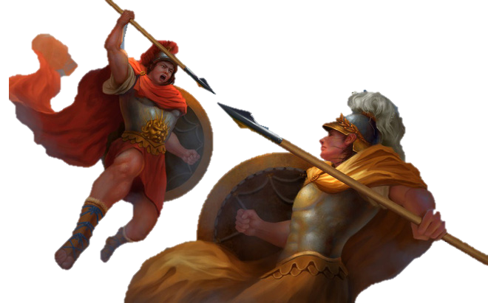
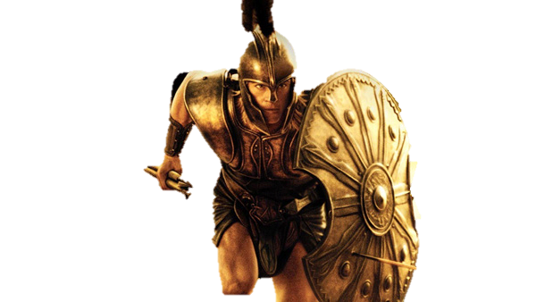
NHÂN VẬT
SỬ THI HI LẠP

Slide 58
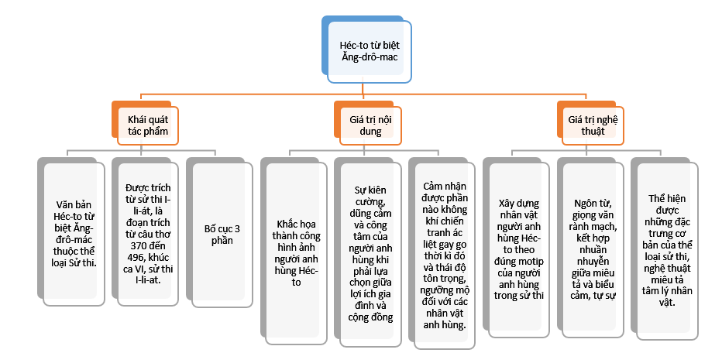

Slide 59
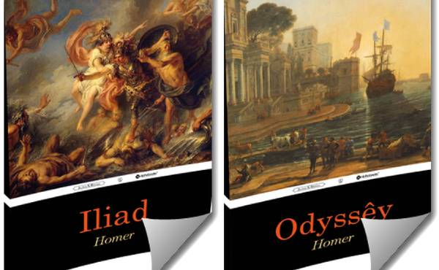
LUYỆN TẬP

Slide 60
NHIỆM VỤ
Viết đoạn văn (khoảng 150 chữ) phân tích một chi tiết mà bạn cho là đặc sắc nhất trong đoạn trích.
Thời gian: 20 phút.

Slide 61
BÀI LÀM MẪU
Qua những tình tiết gay cấn, hấp dẫn của khúc tráng ca về người anh hùng sử thi qua đoạn trích, độc giả không khỏi bồi hồi bởi vẻ đẹp sáng ngời qua phẩm chất của người anh hùng Hy Lạp cổ đại. Trong đó, một trong số những chi tiết góp phần làm nổi bật hình tượng người anh hùng sử thi chính là chi tiết kết thúc trích đoạn – lời dặn dò của Héc-to với Ăng-đrô-mác và cảnh chia tay. Ở chi tiết này, tác giả đã tập trung khắc họa một Héc-to với tấm lòng quả cảm, can trường bởi chàng ý thức rất rõ bổn phận của mình đối với cộng đồng, đây cũng là bổn phận chung của mỗi người đàn ông sinh ra tại thành I-li-ông này. Bên cạnh đó, Héc-to vẫn không quên trách nhiệm và bổn phận của mình đối với gia đình, các chi tiết về lời nói của chàng nhằm an ủi vợ mình trước lúc ra đi (“Phu nhân khốn khổ của ta ơi! Nàng đừng dằn vặt lòng mình quá thế!”) và hành động (“cười qua hàng lệ”) góp phần thể hiện bổn phận của người làm chủ gia đình. Chi tiết kết thúc đoạn trích là chi tiết đã để lại tiếng vang lớn nhất trong lòng người đọc bởi hình ảnh của một người anh hùng ra đi vì nghĩa lớn của thời đại văn học Hy-La

Slide 62
TIÊU CHÍ | CẦN CỐ GẮNG (0 – 4 điểm) | ĐÃ LÀM TỐT (5 – 7 điểm) | RẤT XUẤT SẮC (8 – 10 điểm)
Hình thức (3 điểm) | 1 điểm Bài làm còn sơ sài, trình bày cẩu thả Sai lỗi chính tả Sai kết cấu đoạn | 2 điểm Bài làm tương đối đẩy đủ, chỉn chu Trình bày cẩn thận Chuẩn kết câu đoạn Không có lỗi chính tả | 3 điểm Bài làm tương đối đẩy đủ, chỉn chu Trình bày cẩn thận Chuẩn kết câu đoạn Không có lỗi chính tả Có sự sáng tạo
Nội dung (7 điểm) | 1 – 4 điểm Nội dung sơ sài mới dừng lại ở mức độ biết và nhận diện | 5 – 6 điểm Nội dung đúng, đủ và trọng tâm Có ít nhất 1 – 2 ý mở rộng nâng cao | 7 điểm Nội dung đúng, đủ và trọng tâm Có ít nhất 1 – 2 ý mở rộng nâng cao Có sự sáng tạo
Điểm
TỔNG

Slide 63
VẬN DỤNG
LIÊN HỆ

Slide 64
NHIỆM VỤ
SEMINAR
“VĂN HỌC VÀ CUỘC SỐNG”
Nhiệm vụ: Học sinh lên ý tưởng và thiết kế sản phẩm (postcard, infographic, video clip,…) làm rõ ý nghĩa/ vấn đề nhân sinh từ đoạn trích “Héc-to từ biệt Ăng-đrô-mác” và liên hệ với cuộc sống hiện nay.

Slide 65
CHIẾN TRANH – HÒA BÌNH
- Đoạn trích đã đặt ra vấn đề số phận của con người trong chiến tranh:
+ Chiến tranh không chỉ cướp đi sinh mệnh của những người thân yêu của Ăng-đrô-mác, mà còn trở thành một nỗi sợ hãi, ám ảnh, thành dự cảm chẳng lành của nàng khi nghĩ về tương lai.
+ Trong hình dung của Héc-to, chiến tranh không những có thể khiến chàng bị vùi xác nơi sa trường, mà còn để lại những nỗi thống khổ, nhục nhã và đau xót cho người thân của chàng

Slide 66
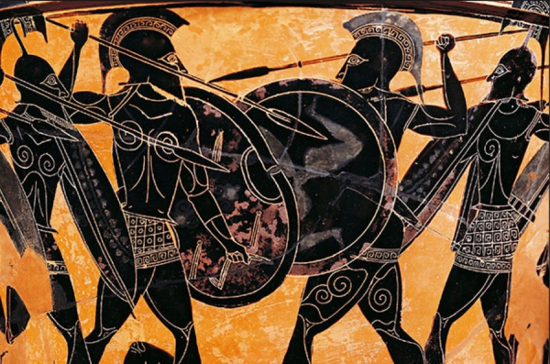
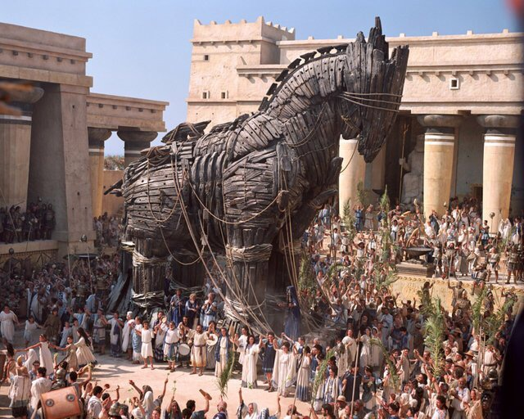
TRÁCH NHIỆM BỔN PHẬN CỦA CỘNG ĐỒNG
Héc-to đã quyết tâm mở cổng thành vì trách nhiệm, bổn phận của chàng là bảo vệ Tơ-roa. Con người dù sống ở bất cứ thời đại nào đều là một cá thể trong cộng đồng, đều có những nghĩa vụ và trách nhiệm nhất định với cộng đồng của mình. Vì thế, vấn đề được đặt ra trong sử thi cũng là vấn đề có ý nghĩa nhân loại.

Slide 67
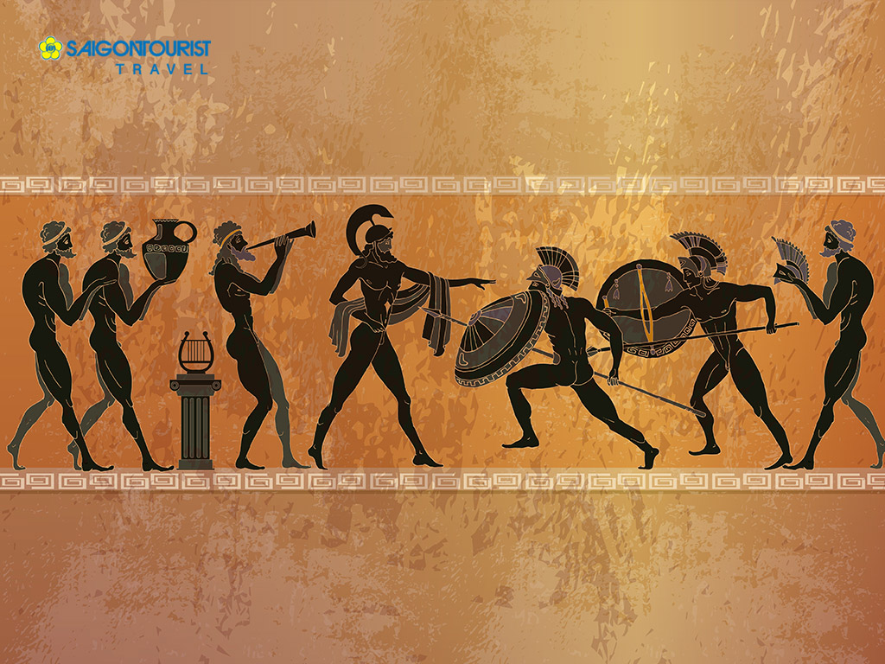
MỐI QUAN HỆ GIỮA CON NGƯỜI VÀ ĐỊNH MỆNH
Héc- to và Ăng-đrô-mác đều có dự cảm và thậm chí biết rõ sẽ tới ngày thành Tơ-roa thất thủ, đều biết rõ cái chết và nỗi đau khổ sẽ xảy đến với mình. Nhưng ý thức về danh dự và bổn phận đã giúp cho Héc-to đủ can đảm đối diện với định mệnh.
Vũ khí để con người chống chọi với định mệnh chính là khả năng nghĩ đến nhau, kết nối, thương yêu nhau trong một cộng đồng và ý thức về bổn phận, danh dự đối với cộng đồng như minh chứng cho sự tồn tại của một nhân cách

